Slide 1
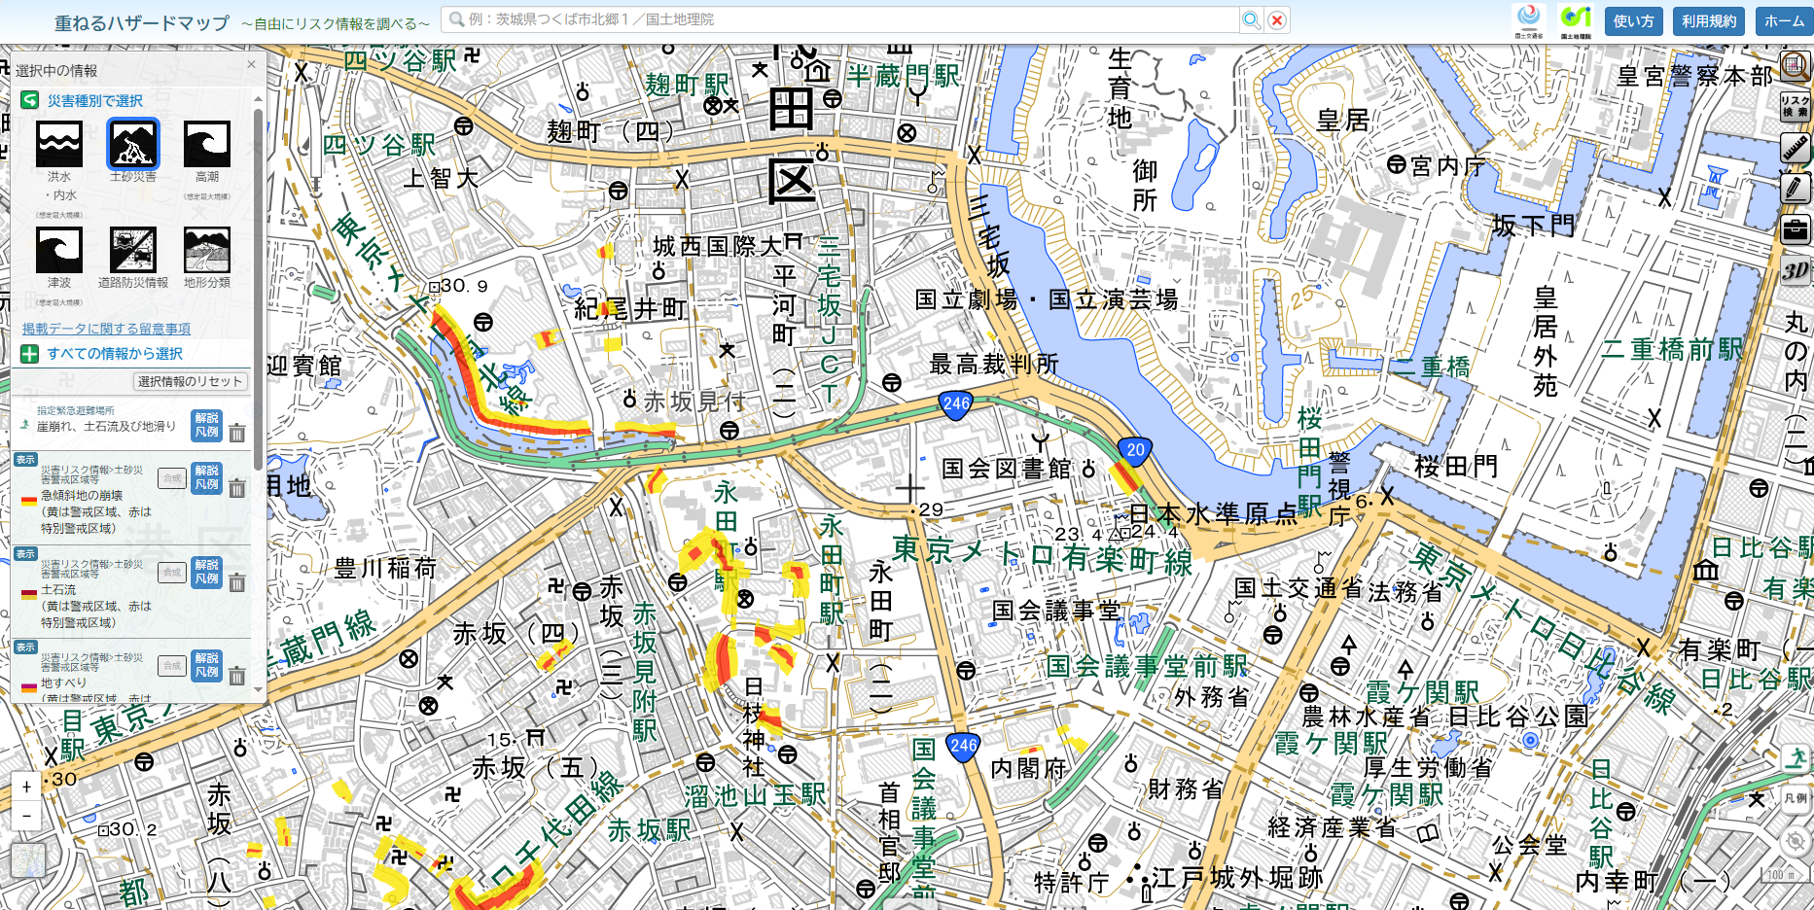
新築
子育てエコホーム支援事業
重ねるハザードマップ提出用台紙（①土砂災害用）
本様式は対象住宅地が土砂災害警戒区域及び浸水想定区域（最大規模）の該当有無を確認するための提出資料になります。
土砂災害警戒区域と浸水想定区域各1枚、計2枚の提出をお願いいたします。
対象住宅地が市街化調整区域に該当する場合に提出が必要な様式となりますので、予めご留意ください。
対象となる 住宅の所在地*¹
〒
■以下の順序で資料を準備してください。
災害種別で「土砂災害」を選択
災害種別内訳では「急傾斜地の崩壊」「土石流」「地すべり」のレイヤーを選択
対象住宅地周辺を含む地図の画面をキャプチャ もしくはカラー印刷をする ※右下の縮尺距離は「50m又は100m」とする
対象住宅地を赤く囲む
■以下の項目がすべて含まれるようお願いいたします。
災害種別、災害種別内訳選択情報
赤く囲まれた住宅地
※詳細な手順は「市街化調整区域・浸水想定区域の判定に資する補足資料」をご確認ください
※重ねるハザードマップイメージ
sample
*1 工事出来高確認書に記載されている所在地を記入ください
サイト 確認日時

Slide 2
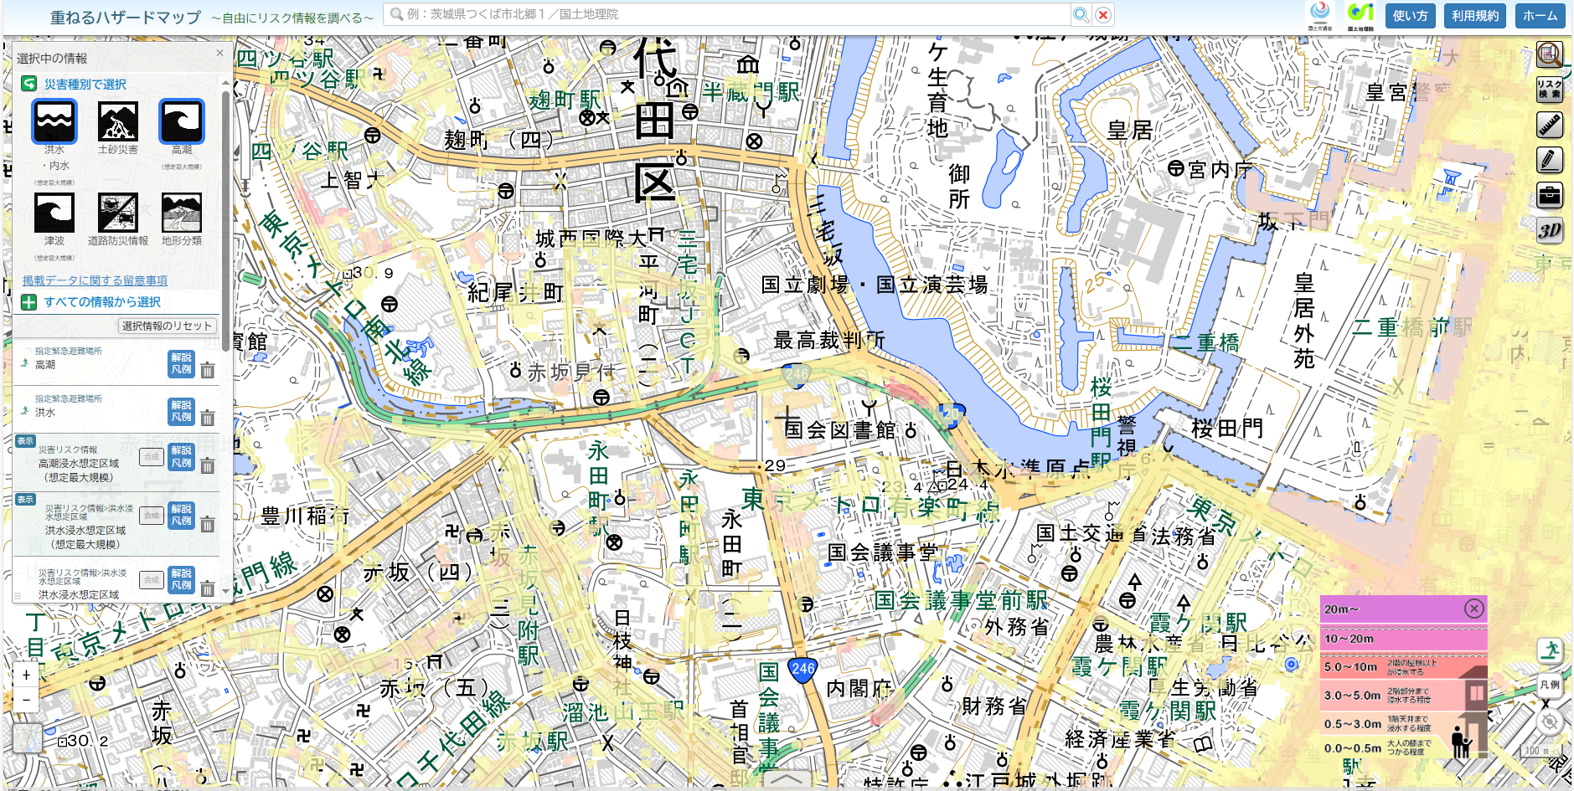
新築
子育てエコホーム支援事業
重ねるハザードマップ提出用台紙（②洪水・高潮用）
本様式は対象住宅地が土砂災害警戒区域及び浸水想定区域（最大規模）の該当有無を確認するための提出資料になります。
土砂災害警戒区域と浸水想定区域各1枚、計2枚の提出をお願いいたします。
対象住宅地が市街化調整区域に該当する場合に提出が必要な様式となりますので、予めご留意ください。
対象となる 住宅の所在地*¹
〒
■以下の順序で資料を準備してください。
災害種別で「洪水」「高潮」を選択
災害種別内訳では「洪水浸水想定区域（想定最大規模）」「高潮浸水想定区域（想定最大規模）」のレイヤーを選択
対象住宅地周辺を含む地図の画面をキャプチャ もしくはカラー印刷をする ※右下の縮尺距離は「50m又は100m」とする
対象住宅地を赤く囲む
■以下の項目がすべて含まれるようお願いいたします。
災害種別、災害種別内訳選択情報
赤く囲まれた住宅地
※詳細な手順は「市街化調整区域・浸水想定区域の判定に資する補足資料」をご確認ください
※重ねるハザードマップイメージ
sample
*1 工事出来高確認書に記載されている所在地を記入ください
サイト 確認日時

Slide 3
新築
サンプル
子育てエコホーム支援事業
重ねるハザードマップ提出用台紙（①土砂災害用）
本様式は対象住宅地が土砂災害警戒区域及び浸水想定区域（最大規模）の該当有無を確認するための提出資料になります。
土砂災害警戒区域と浸水想定区域各1枚、計2枚の提出をお願いいたします。
対象住宅地が市街化調整区域に該当する場合に提出が必要な様式となりますので、予めご留意ください。
対象となる 住宅の所在地*¹
〒200－XXXX
東京都渋谷区○○町9-9-9
sample
*1 工事出来高確認書に記載されている所在地を記入ください
サイト 確認日時
2024年4月1日 13：00

Slide 4
新築
サンプル
子育てエコホーム支援事業
重ねるハザードマップ提出用台紙（②洪水・高潮用）
本様式は対象住宅地が土砂災害警戒区域及び浸水想定区域（最大規模）の該当有無を確認するための提出資料になります。
土砂災害警戒区域と浸水想定区域各1枚、計2枚の提出をお願いいたします。
対象住宅地が市街化調整区域に該当する場合に提出が必要な様式となりますので、予めご留意ください。
対象となる 住宅の所在地*¹
〒200－XXXX
東京都渋谷区○○町9-9-9
sample
*1 工事出来高確認書に記載されている所在地を記入ください
サイト 確認日時
2024年4月1日 13：00

